Slide 1

패션의
완성은
얼굴
패션의
완성은
얼굴
김도영, 신규범, 서일국, 전상현, 김현우
Notes:
안녕하십니까 머신129의 발표자 김도영입니다.
저희 팀 프로젝트 이름은 ‘패션의 완성은 얼굴’입니다.

Slide 2
001
아이디어

Slide 3
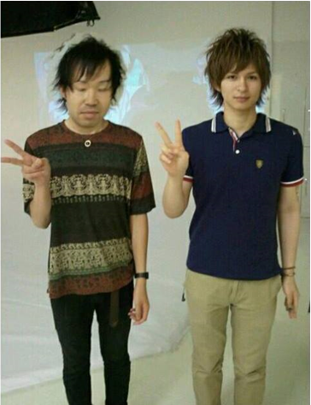
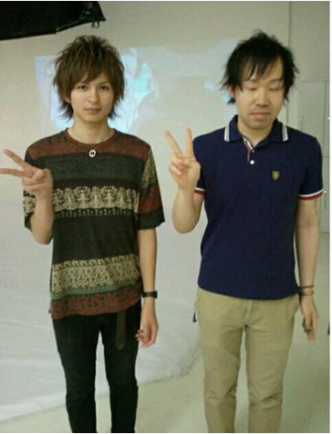
01. 아이디어
Notes:
두 사람 중 어느 쪽이 더 옷을 잘 입었다고 생각하시나요?? 그럼 지금은 어느 쪽이 옷을 잘 입었다고 생각하시나요??

Slide 4
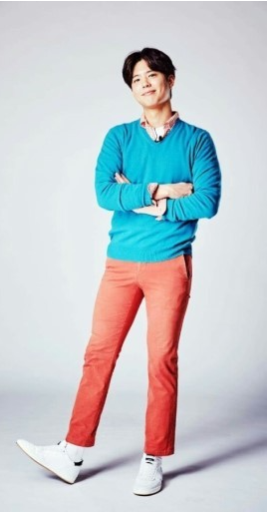
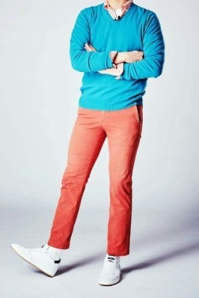
01. 아이디어
Notes:
한 커뮤니티에서 이처럼 과한 옷차림에 부정적인 반응이었던 사람들이
연예인 얼굴이 같이 있는 사진을 보았을 때는 긍정적인 반응으로 바뀐 사례가 있었습니다.
이에 저희 팀은 사용자의 옷차림에 연예인의 얼굴을 합성시켜 옷이 문제인지 얼굴이 문제인지
파악할 수 있는 기회를 제공하기로 했습니다.

Slide 5
002
시나리오

Slide 6
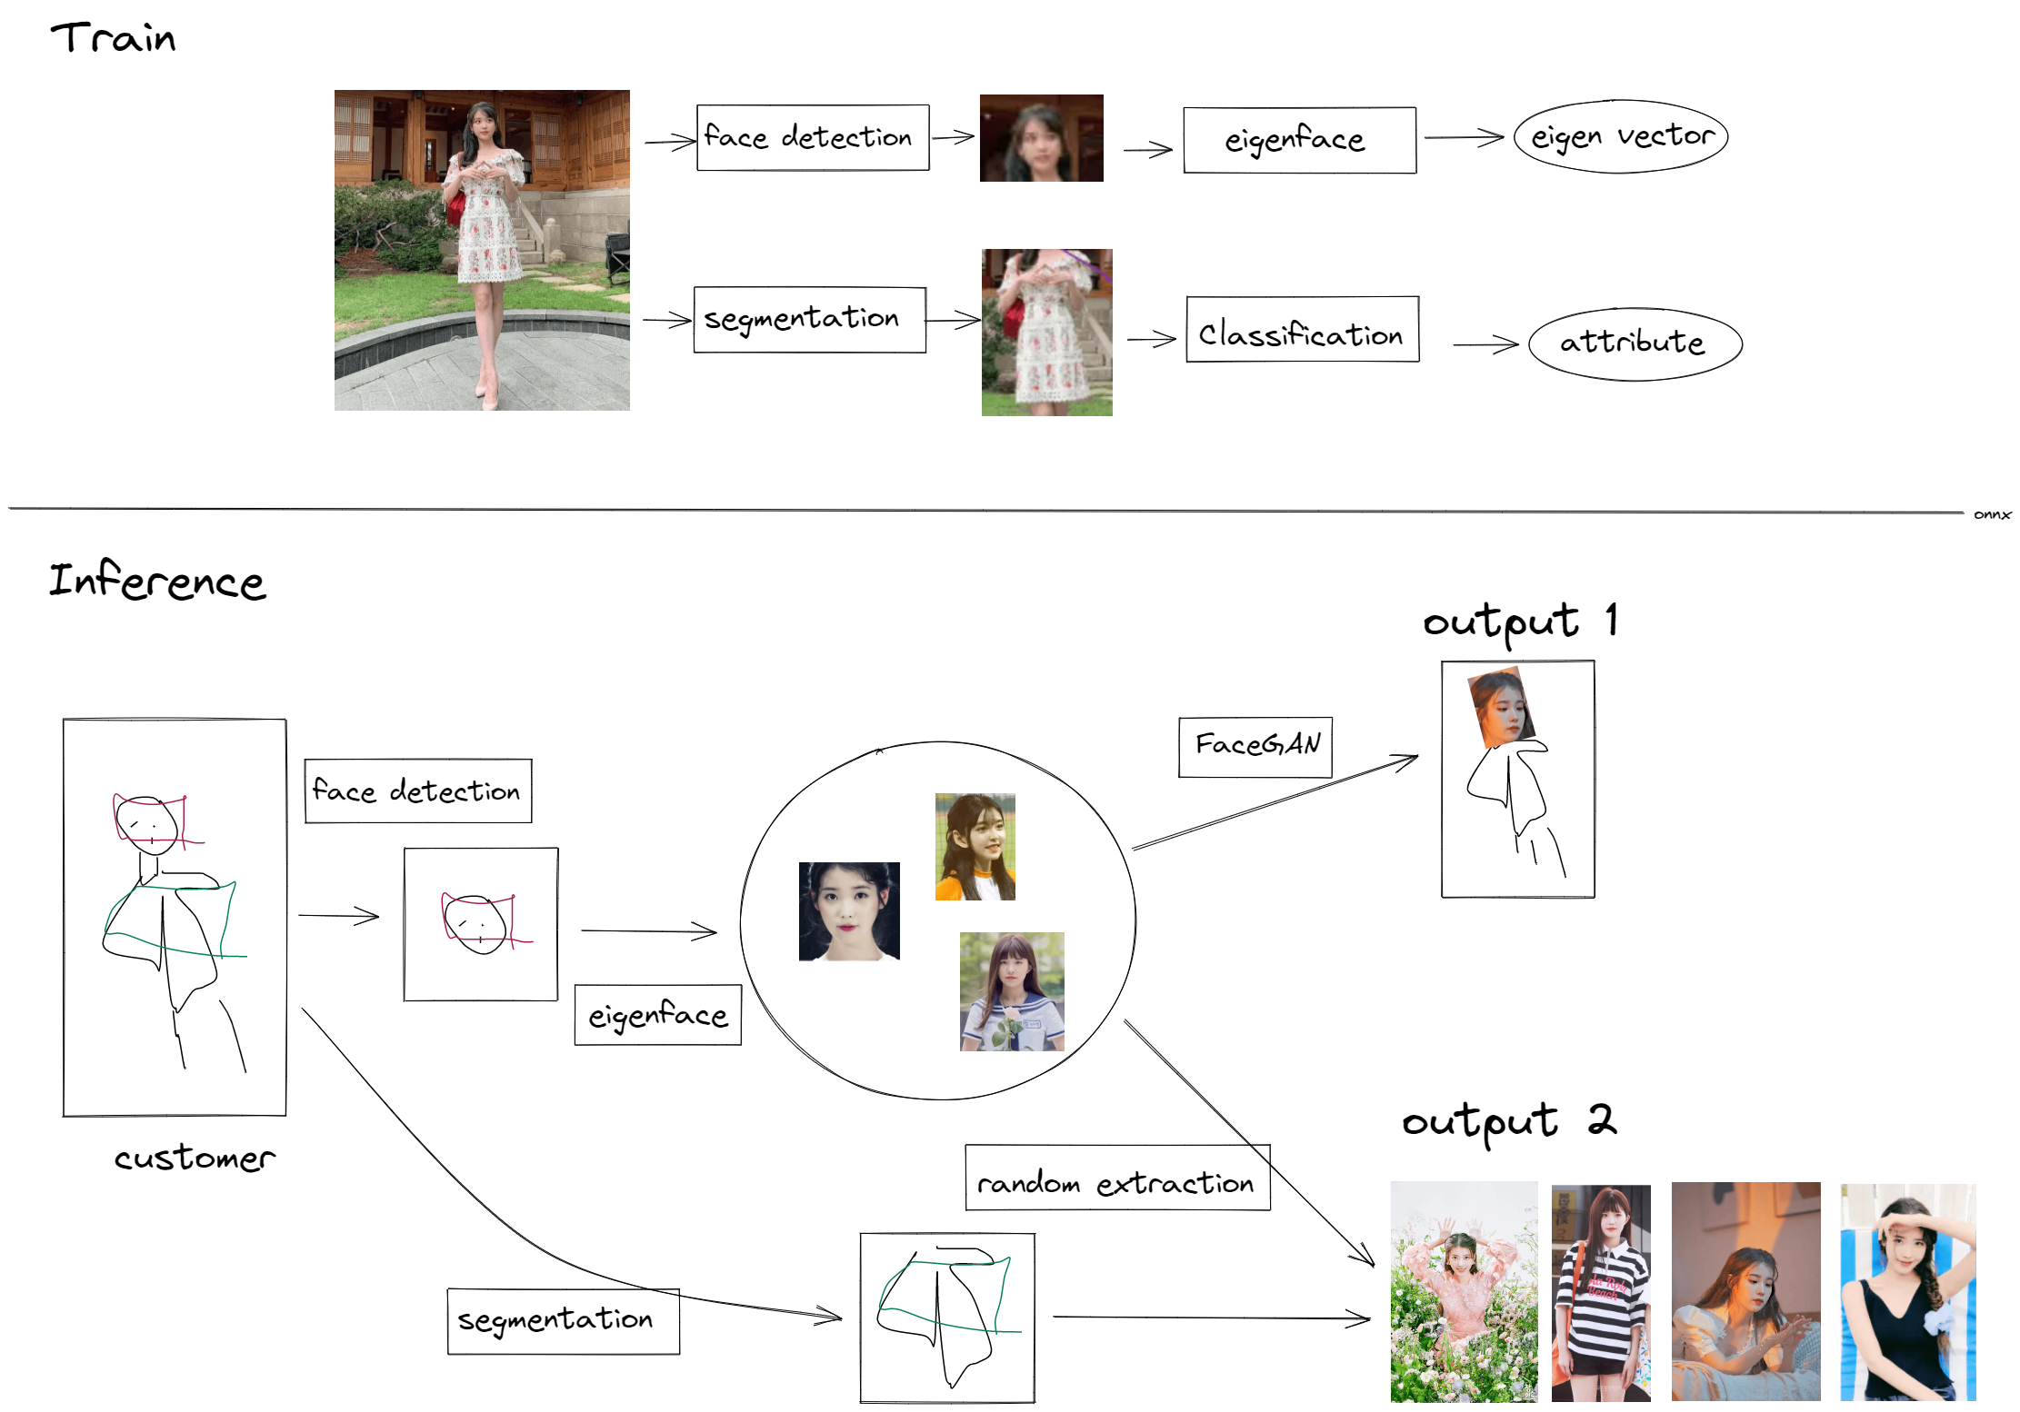
02. 시나리오
Notes:
저희 팀의 프로젝트 시나리오입니다.
Train 부분을 보시면 연예인의 전신 사진에서 eigen vector와 attribute를 결과물로 갖게 됩니다.
이에 사용자는 자신의 사진을 업로드 하게 되면
자신의 옷차림에 가장 닮은 연예인 얼굴이 합성된 결과물을 보게 됩니다.
그리고 닮은 얼굴이 포함된 사진들 중 사용자 옷의 attribute를 공통으로 갖는 이미지도 볼 수 있습니다.
* eigenface :
이미지의 픽셀을 일렬로 연결하여 벡터로 만들어서 PCA 연산을 수행하여 주성분 벡터를 얻을 수 있다.
이렇게 얻어진 주성분 벡터들을 다시 이미지로 해석한 것이 eigenface이다.
* Output2를 뽑아내는 방법
앞에서 뽑아진 닮은 연예인들 중에 사용자 의상에서 뽑아진 attribute를 공통으로 가지고 있는
연예인 이미지를 random으로 5장 뽑아주게 됩니다.
* 얼굴 영상 합성
사용자 얼굴, 연예인 얼굴을 FaceGAN으로 얼굴을 합성시킬 생각입니다.
* 이 프로젝트를 통해 얻을 수 있는 이익?
유저의 착장 정보를 얻을 수 있습니다.
추가적으로 단순 닮은 연예인 얼굴을 합성이 아닌,
연예인 얼굴과 비슷하게 바꿔주는 기능을 넣음으로서 성형외과에 연결해주는 서비스로 확장 가능합니다.

Slide 7
Q & A
Notes:
발표는 여기까지입니다. 질문 부탁드립니다.
* eigenface :
이미지의 픽셀을 일렬로 연결하여 벡터로 만들어서 PCA 연산을 수행하여 주성분 벡터를 얻을 수 있다.
이렇게 얻어진 주성분 벡터들을 다시 이미지로 해석한 것이 eigenface이다.
* Output2를 뽑아내는 방법
앞에서 뽑아진 닮은 연예인들 중에 사용자 의상에서 뽑아진 attribute를 공통으로 가지고 있는
연예인 이미지를 random으로 5장 뽑아주게 됩니다.
* 얼굴 영상 합성
사용자 얼굴, 연예인 얼굴을 FaceGAN으로 얼굴을 합성시킬 생각입니다.
* 이 프로젝트를 통해 얻을 수 있는 이익?
유저의 착장 정보를 얻을 수 있습니다.
추가적으로 단순 닮은 연예인 얼굴을 합성이 아닌,
연예인 얼굴과 비슷하게 바꿔주는 기능을 넣음으로서 성형외과에 연결해주는 서비스로 확장 가능합니다.

